Slide 1


PL 490/2018
Audiência Pública
Câmara Municipal de Belo Horizonte
06/03/2018

Slide 2

A 99
Dados rápidos
A Sociedade e o Direito
O PL 490/2018
Conclusão
Agenda

Slide 3



A 99
99Táxi
99POP
99TOP
2015
2012
2013
2016
2017
2018
LANÇAMENTO
100% brasileiro
1ª corrida em Agosto
Boca a boca com taxistas instalando o app
EXPANSÃO NACIONAL
100% brasileiro
Pagamento via app
99 Corporativo
LÍDER DE MERCADO
Recorde de corridas
ENTRADA DA CONCORRÊNCIA
Queda de corridas de táxi
Regulamentações municipais
Pop SP
RODADA DE INVESTIMENTOS
DiDi e Softbank investiram cerca
de R$750 milhões
Expansão Pop
Crescimento táxi
DiDi
Notes:
3 fundadores
como surgiu a ideia
quanto tempo levou para desenvolver a 1 versão do app
Passamos a cobrar taxa por corridas
Lançamos o modo desconto, que fez com que os táxis voltassem a ser competitivos
sede
cadastramento artesanal de motoristas
desafios
limitações orçamentárias
quando começou a dar certo
concorrência com Easy
expansão nacional
Juliano - casa do amigo no Rio
assaltos na nossa sede
aprimoramentos no app
conquista do mercado de táxi
entrada da Uber
consequências para empresa - Davi vs Golias

Slide 4
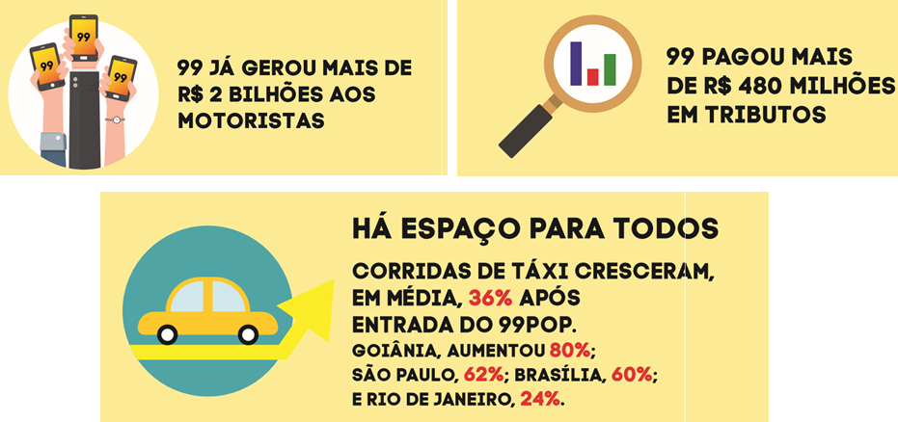
Dados rápidos

Slide 5
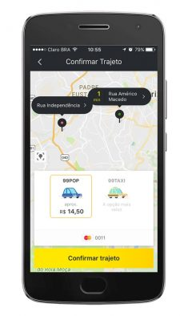


A Sociedade e o Direito

Slide 6
O PL 490/2018
Premissa: Somos a favor de uma regulamentação justa e equilibrada que seja boa para todos: taxistas, motoristas, passageiros e para a mobilidade das cidades.
Pontos positivos. Ex: seguro APP, checagem de antecedentes, natureza jurídica privada
Pontos de atenção. Ex: filial, autorização específica, restrição de emplacamento

Slide 7




Conclusão
Tem lugar para todos
As cidades possuem diferentes modais de transporte, cada um deles com suas características, funcionalidades e benefícios, usados em diferentes circunstâncias. Quando complementados entre si, tornam-se ainda mais eficientes.
E com os carros particulares não é diferente. Eles oferecem novas possibilidades para o deslocamento nos centros urbanos, ao mesmo tempo em que podem ser combinados com as demais formas de mobilidade.

Slide 8
Obrigada!

